Slide 1
人工知能(AI)
機械学習(ML)
ニューラルネットワーク(NN)
ディープラーニング(DL)

Slide 2
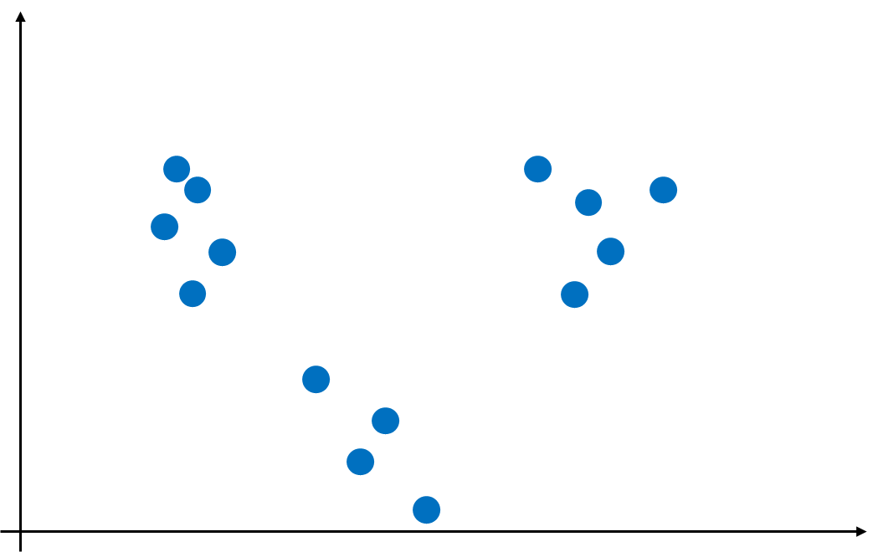

Slide 3
メドイド (実データ)
セントロイド (仮想データ)
k-medoids法
k-means法

Slide 4
３
１
２
３
１
２
６
５
４
０
６
５
４
０
３
１
２
６
５
４
０

Slide 5
クラスタ0
クラスタ0
4
凝集度
5
クラスタ1
クラスタ1
3
乖離度
3
3
1
2
クラスタ2

